Slide 1
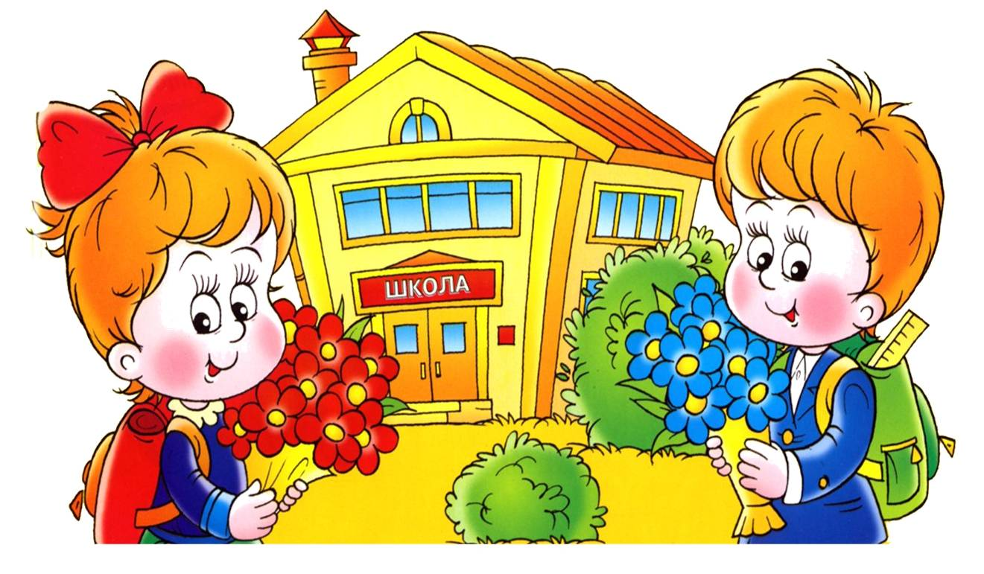
Что необходимо знать и уметь детям
подготовительной группы перед 1-ым классом
Скоро в школу!
Подготовила: Русманова Анна Александровна, I кв. к.

Slide 3
Социально-коммуникативное
развитие
Дети должны знать:
- домашний адрес и телефон, адрес детского сада, названия ближайших улиц;
- знание имен, отчеств родителей, их профессии;
- герб, флаг и гимн нашей страны, знать
какие достопримечательности есть в нашем городе;
- знать и соблюдать в повседневной жизни элементарные правила поведения

Slide 4
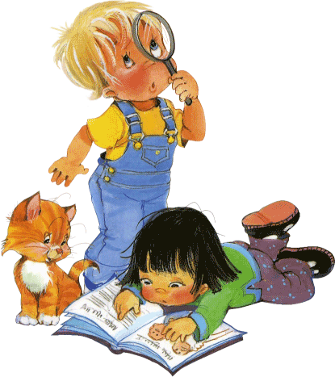
Познавательное развитие
Дети должны знать и иметь представления:
- о деревьях, кустарниках, цветах;
- наблюдать и описывать сезонные
изменения, явления природы, времена года;
- знать птиц, животных,
насекомых.

Slide 5
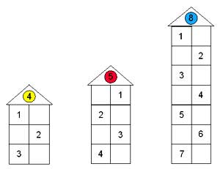
Математика
- знать геометрические фигуры: шар, куб, цилиндр, овал, квадрат, треугольник, круг, прямоугольник, четырехугольник, многоугольник;
- считать в пределах 10, называть числа в прямом и обратном порядке, раскладывать число на два меньших;

Slide 6
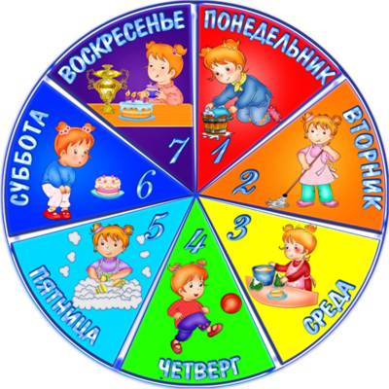
- ребенок должен уметь ориентироваться в пространстве и на плоскости;
- ориентировка во времени: части суток, дни недели, месяцы.

Slide 7
Речевое развитие
- внятно и отчетливо произносить слова, называть слова с определенным звуком, различать на слух звуки;
- согласовывать слова в предложение;
- пересказывать литературные тексты, составлять рассказы о предметах, по картинкам

Slide 8
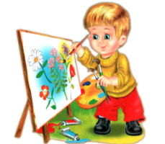
Художественное творчество
- должно быть содержание изображения, переданы формы, пропорции, строение;
- правильное цветовое решение, разнообразие цветов;
- самостоятельность выполнения.

